Slide 1

Section1 project
고영진

Slide 2
목차
데이터 확인
데이터
전처리
분석
및
시각화
결론
Back Ground

Slide 3
Back Ground
- PlayStation Studios의 데이터 분석가
- 판매량에 따른 장르 선택이 목적
- 21년 3분기에 Post-Covid 시기를 위해 분석하였다고 가정

Slide 4
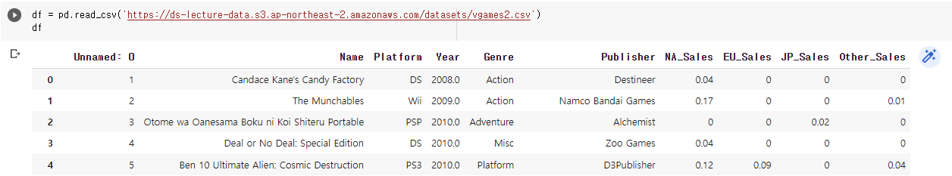
데이터 확인
기간 : 1980 ~ 2017년
구성 : 16598 개의 data, 10개의 column(게임에 대한 정보)
주요 정보: 출시 년도, 장르, 각 지역별 판매량

Slide 5
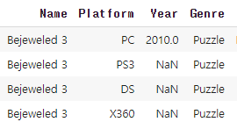
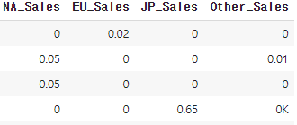
데이터 전처리
같은 게임이나 출시 년도나 장르가 누락 된 데이터 복구 및 결측치 제거
판매량의 서로 다른 단위 통일

Slide 6
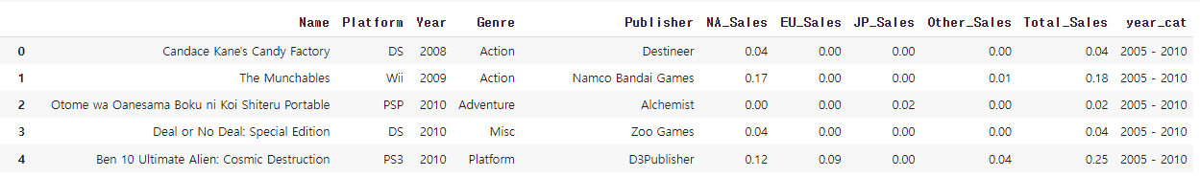

데이터 전처리
그 외 이후 단계를 위한 총 판매량과 5년 단위 출시 년도 열 추가 후, 16,421개의 data와 11개의 성분으로 분석 진행

Slide 7
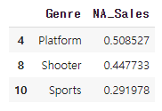
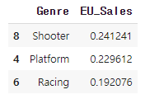
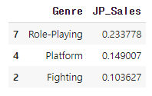
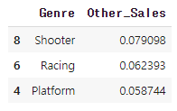
분석 및 시각화 (지역별 선호 장르)
-북미 지역 판매량 Top 3 장르
-유럽 지역 판매량 Top 3 장르
-일본 지역 판매량 Top 3 장르
-그 외 지역 판매량 Top 3 장르

Slide 8
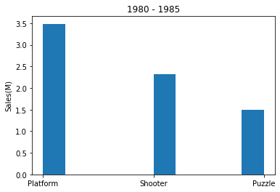
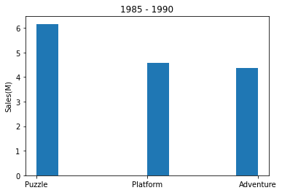
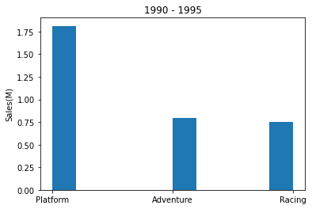
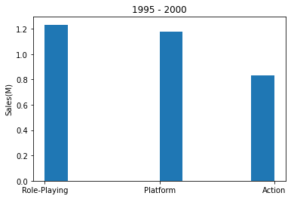
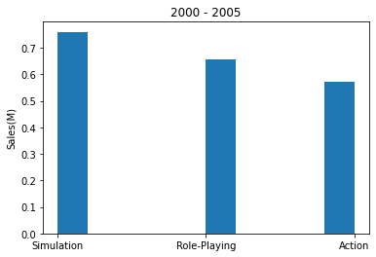
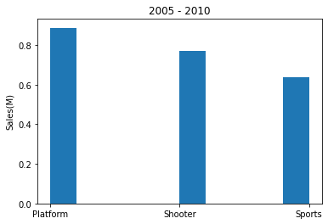
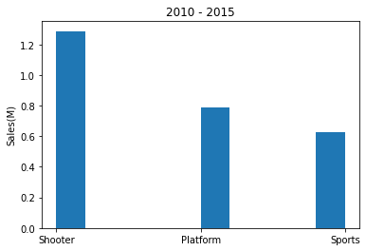
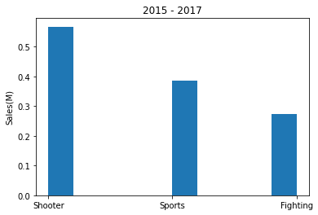
분석 및 시각화 (연도별 선호 장르)

Slide 9
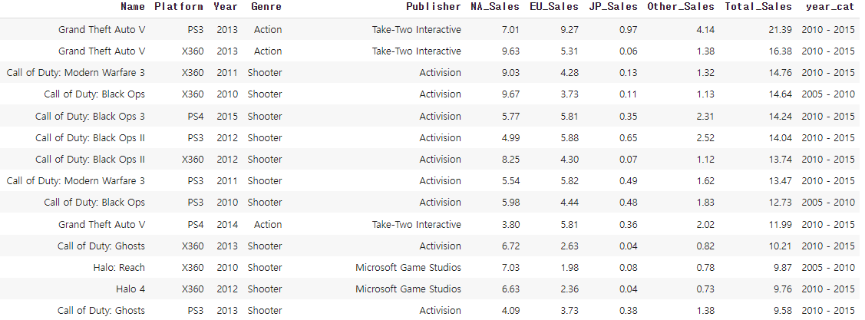
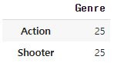
분석 및 시각화 (인기 게임)
시의성이 있는 2010년 이후의 게임 중 인기 게임은 대다수가 Action 혹은 Shooter
- 상위 100개의 게임 중 인기 장르 개수

Slide 10
결론
장르와 플랫폼은 기존의 투자 방향 지속
- 새로운 IP에 대한 모색은 지속

